Slide 1
PREGUNTA 1
Desde esta posición apreciamos una magnífica vista del embalse de Iznájar, conocida como “el águila de Rute”, porque su figura nos recuerda a este ave en vuelo. ¿Qué tipo de materiales podemos encontrar en el fondo del pantano?
Calizas muy porosas
Pizarras
Cuarcitas
d) Arcillas impermeables
1
3
2

Slide 2
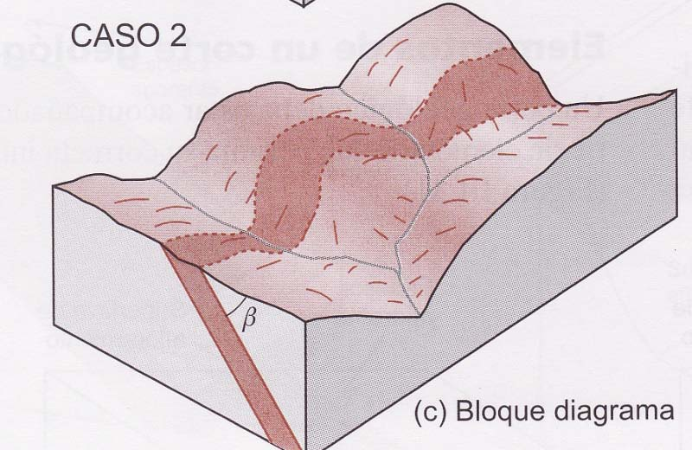
PREGUNTA 2
De los cuatro casos más comunes de la regla de la “V”,
¿a qué vista en planta del mapa geológico
corresponde el siguiente bloque diagrama?
a)
b)
c)
d)
Imágenes tomadas de Pozo Rodríguez,
M. y otros. 2003. Geología Práctica.
Introducción al Reconocimiento de Materiales
y Análisis de Mapas. Pearson Educación. Madrid.

Slide 3
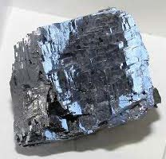
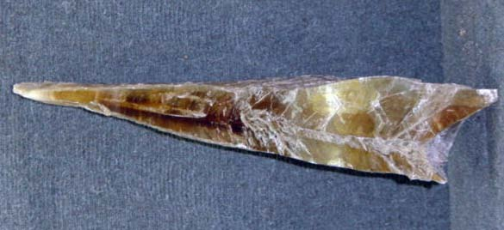
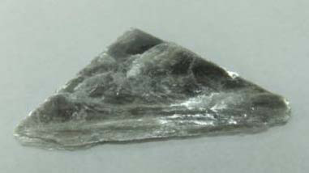
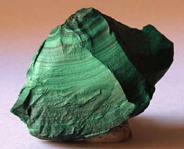
PREGUNTA 3
De los siguientes minerales,
¿qué propiedad es la que les hace identificables de visu?
1. Brillo 2. Color 3. Fractura 4. Dureza
1. Color 2. Densidad 3. Birrefringencia 4. Fractura
1. Fractura 2. Sabor 3. Birrefringencia 4. Densidad
1. Brillo 2. Dureza 3. Exfoliación 4. Color
1 2 3 4

Slide 4
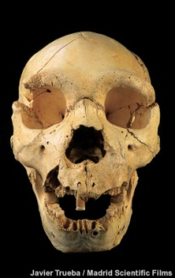
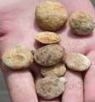
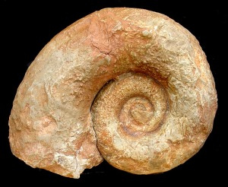
PREGUNTA 4
Los siguientes fósiles se han caído de su caja y queremos colocarlos
en la estantería correspondiente, dinos a qué Período corresponde cada uno:
1.- Triásico, 2.- Carbonífero, 3.- Eoceno, 4.- Pleistoceno
1.-Carbonífero, 2.-Eoceno, 3.- Cretácico, 4.- Pleistoceno
1.-Eoceno, 2.- Carbonífero, 3.- Jurásico, 4.- Pleistoceno
1.- Mioceno, 2.- Eoceno, 3.- Jurásico, 4.- Precámbrico
Nummulites 2. Pecopteris 3. Lytoceras 4. Homo Heildebergensis

Slide 5
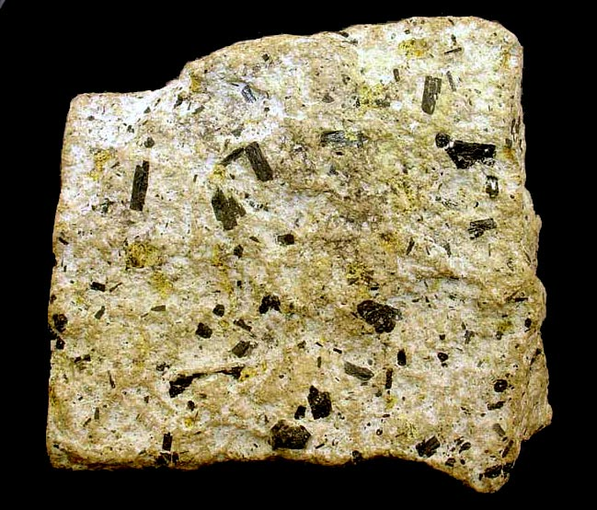
PREGUNTA 5
Esta roca es:
a)Andesita
b)Oolita
c)Pórfido
d)Conglomerado

Slide 6
PREGUNTA 6
Si miráis hacia arriba podéis ver la “Cueva de los Grajos”, una formación Kárstica
en cuyo interior se han formado espeleotemas. ¿Qué reacción se adecúa más a
la que permite la formación de estas estructuras?
Ca²⁺ + 2HCO₃¯ H₂O + CO₂ + CaCO₃
H₂O + CO₂ + CaCO₃ Ca²⁺ + 2HCO₃¯
SO₄ ²⁻ + 2HCO₃¯ H₂O + CO₂ + Ca SO₄
Mg²⁺ + 2HCO₃¯ H₂O + CO₂ + MgCO₃

Slide 7
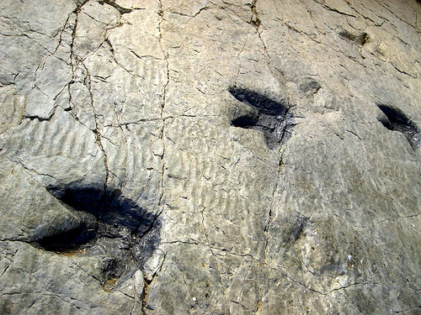
PREGUNTA 7
Los fósiles de la imagen son…
a)Ammonites cretácicos
b)Equínidos jurásicos
c)Calymene devónicos
d)Icnitas del jurásico

Slide 8
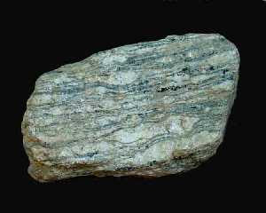
PREGUNTA 8
Esta roca es…
y los grandes minerales
blancos son…
a) Gneis… feldespato
b) Granito… cuarzo
c) Gabro… cuarzo
d) Peridotita… feldespato

Slide 9
PREGUNTA 9
Esta forma tan característica del paisaje Kárstico que vemos es:
a) Una sima
b) Un torrente
c) Una dolina de derrumbamiento
d) Un meandro abandonado

Slide 10
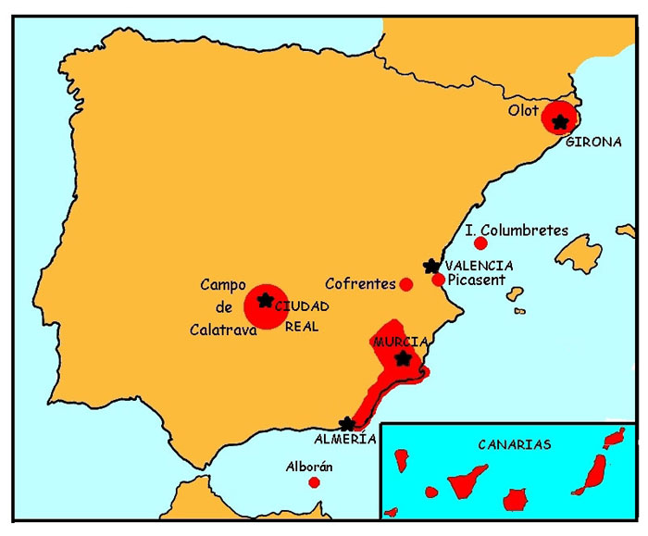
PREGUNTA 10
En el mapa adjunto aparecen representadas las zonas de España donde:
Hay importantes yacimientos fósiles
b) Se han encontrado restos de homínidos
c) Se han localizado yacimientos
petrolíferos
d) Se han encontrado rocas volcánicas

Slide 11
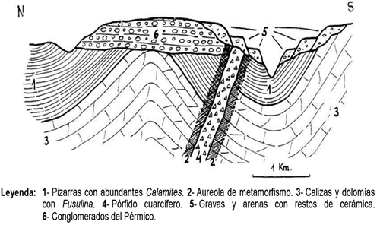
PREGUNTA 11
En el corte geológico es correcto que:
La intrusión de pórfido
cuarcífero es anterior a
los conglomerados del pérmicos
b) La intrusión se produce
a través de una falla normal
c) Las pizarras con Calamites son
posteriores al plegamiento
d) La falla es anterior al
plegamiento

Slide 12
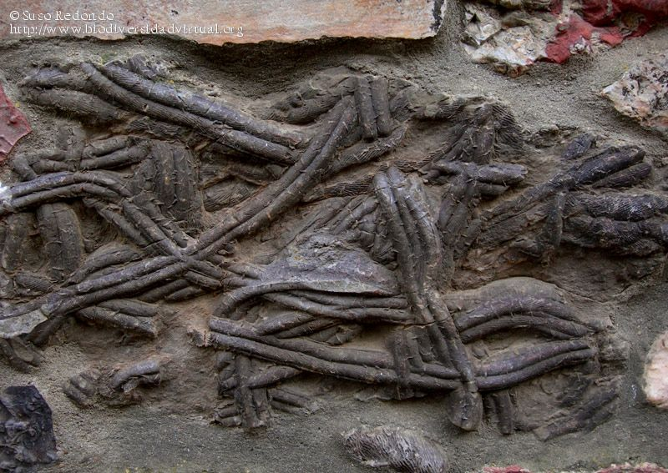
PREGUNTA 12
Las huellas que aparecen en la fotografía corresponden a:
a) Anélidos marinos
b) Crucianas de trilobites
c) Reptación de ofidios
d) Lavas cordadas

Slide 13
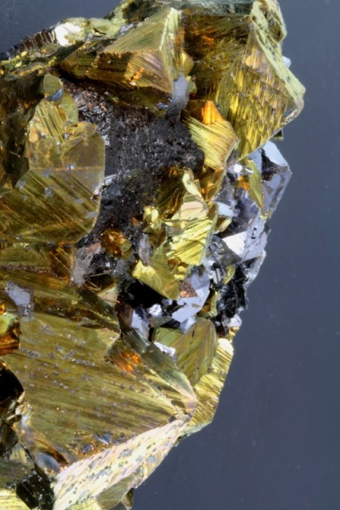
PREGUNTA 13
El mineral de la imagen es …
y es una mena de…
Silvina …cloruro sódico
Calcopirita…cobre
Cinabrio…mercurio
Bauxita…aluminio

Slide 14
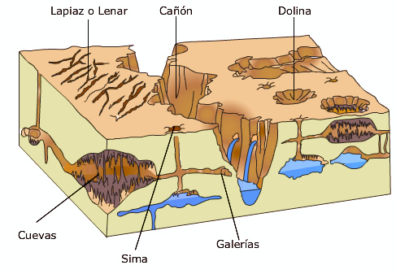
PREGUNTA 14
a)1.lapiaz 2.cañón 3.dolina
4. caverna 5. sima 6.galeria
b) 1.simas 2.cárcava 3.marmita de
gigante 4.cueva 5.dolina
c) 1.lenar 2.cañón 3.poljé 4.columna
5.Sima 6.caverna
d)1.lapiaz 2.torrente 3.dolina
4.Caverna 5.sima 6.surgencia
En la imagen correspondiente a un paisaje kárstico los números se
corresponden con …
1
2
3
4
6
5

Slide 15
PREGUNTA 15
La observación del siguiente bloque diagrama correspondiente a las Sierras Subbéticas
Permite deducir que el Picacho de la Sierra de Cabra es un…
Poljé
Klippe o isla tectónica
Ventana tectónica
Frente de cabalgamiento
Picacho

Slide 16
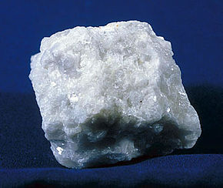
PREGUNTA 16
Esta roca muy usada en la construcción corresponde a…
Granito
Cuarzo
mármol
Travertino

Slide 17
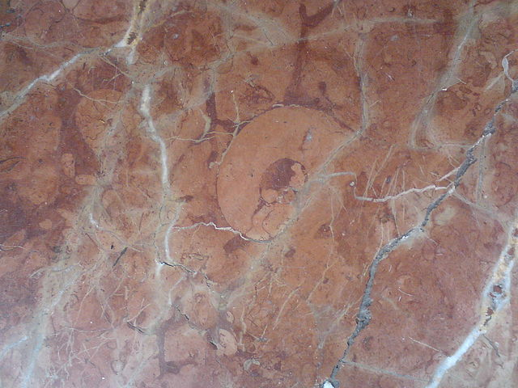
PREGUNTA 17
El llamado “mármol rojo”, roca empleada con
frecuencia en la construcción realmente es…
Pizarra con ammonites
Caliza nodulosa con ammonites
Cuarcita con crinoides
Caliza oolítica

Slide 18
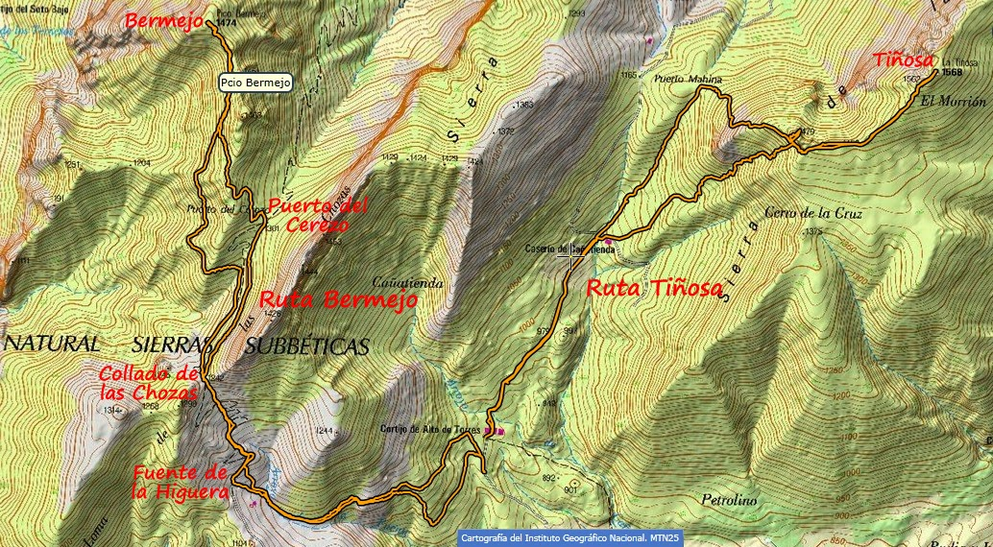
PREGUNTA 18
En el mapa topográfico de las Sierras Subbéticas podemos apreciar que el
pico más alto corresponde a…
El Pico Bermejo
La Sierra Alta
La Tiñosa
Puerto del Cerezo

Slide 19
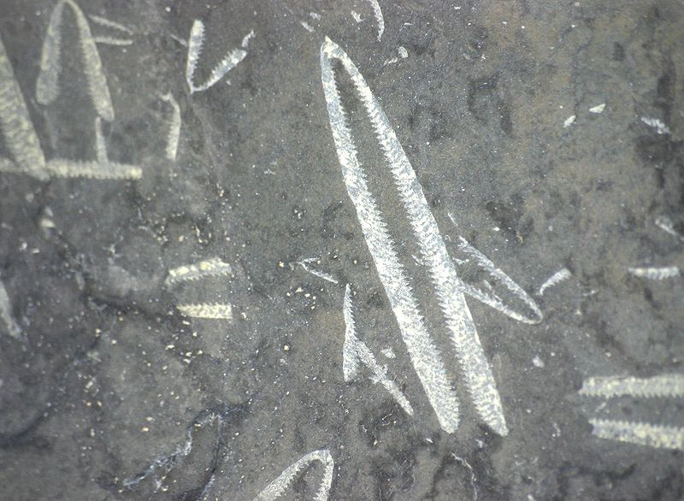
PREGUNTA 19
Los fósiles que aparecen en la imagen corresponden a…
Graptolites
Crinoideos
Braquiópodos
Helechos

Slide 20
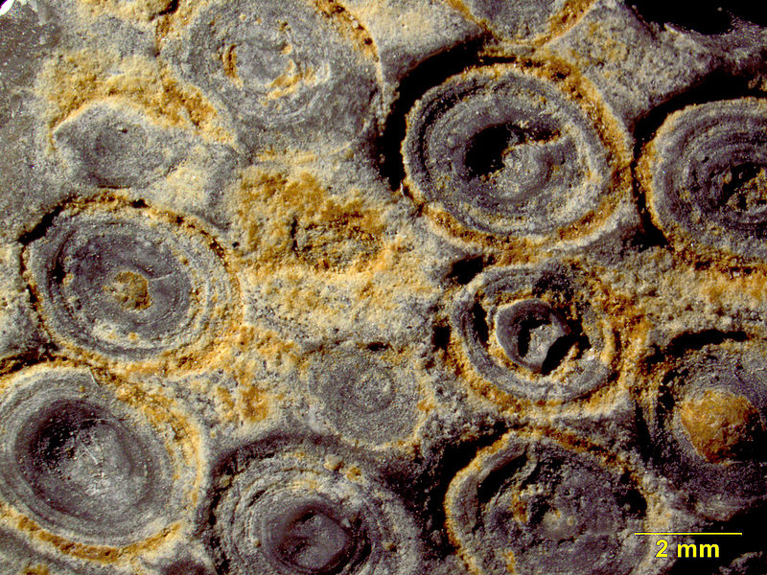
PREGUNTA 20
Los espeleotemas de la imagen corresponden a…
Estalagmitas
Pisolitos
Estalactitas
Gours

Slide 21
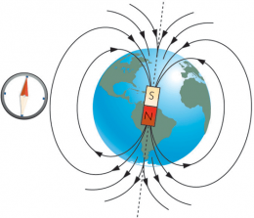
PREGUNTA 21
la imagen que representa el campo magnético terrestre actual…
No es correcta, las líneas están al revés
No es correcta, ya que los polos magnéticos
están invertidos
No es correcta porque el eje está inclinado
Es correcta

Slide 22
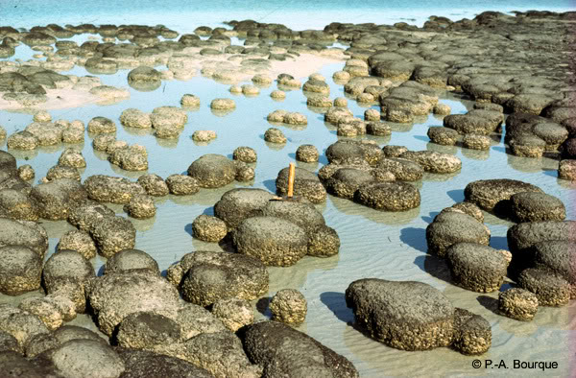
PREGUNTA 22
Las formaciones geológicas que aparecen en la imagen son estructuras organo-sedimentarias muy antiguas que tienen su origen en la actividad de
poblaciones microbianas (cianobacterias) y reciben el nombre de:
Estromatolitos
b) Batolitos
c) Lacolitos
d) Diques

Slide 23
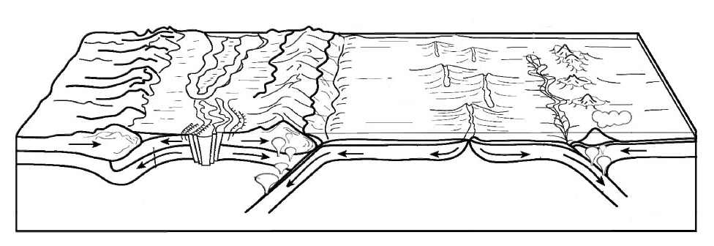
PREGUNTA 23
¿Cuál de los puntos es una cordillera perioceánica?
b
a
c
d

Slide 24
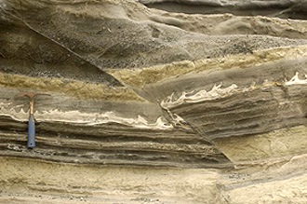
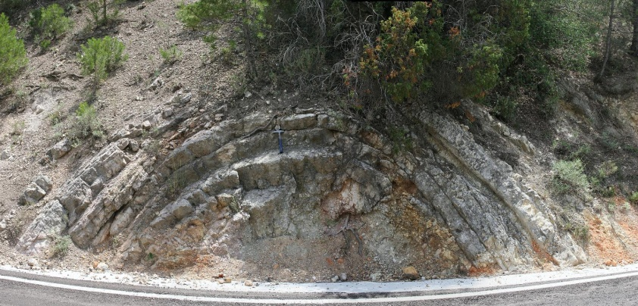
PREGUNTA 24
En las imágenes aparecen fotografiados :
a) Falla normal y pliegue anticlinal
b) Falla inversa y pliegue sinclinal
c) Falla de desgarre y pliegue tumbado
d) Falla inversa y pliegue anticlinal

Slide 25
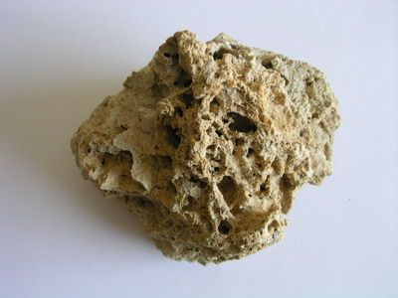
PREGUNTA 25
¿Qué tipo de roca es la que encuentras debajo
de este cartel ?
a) Travertino
b) Piedra Pómez
c) Arenisca
d) Caliza

Slide 26
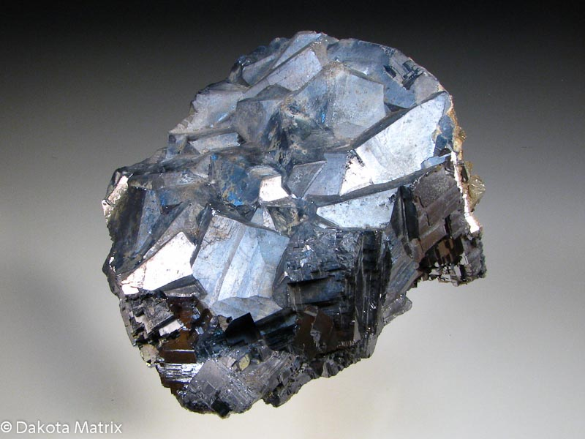
PREGUNTA 26
Este mineral es:
a) Un óxido ferroso llamado
magnetita
b) Un sulfuro llamado pirita
c) Un sulfuro llamado blenda
d) Un sulfuro llamado galena

Slide 27
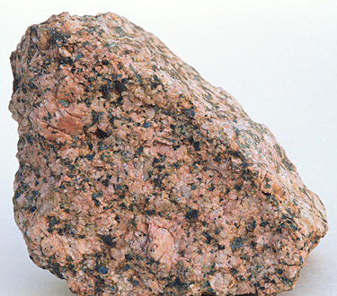
PREGUNTA 27
Esta roca es:
a) Una sienita de origen plutónico
b) Una arenisca o roca detrítica
c) Una pizarra metamórfica
d) Un gneis de origen metamórfico

Slide 28
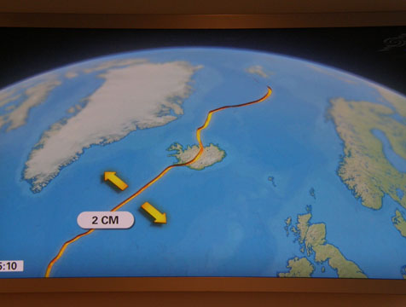
PREGUNTA 28
En la imagen aparece Islandia que coincide con la etapa del ciclo de Wilson:
Etapa del Rift Africano
Etapa de dorsal Atlántica
Etapa de formación de Cordillera
Perioceánica
d) Etapa de cierre de un océano

Slide 29
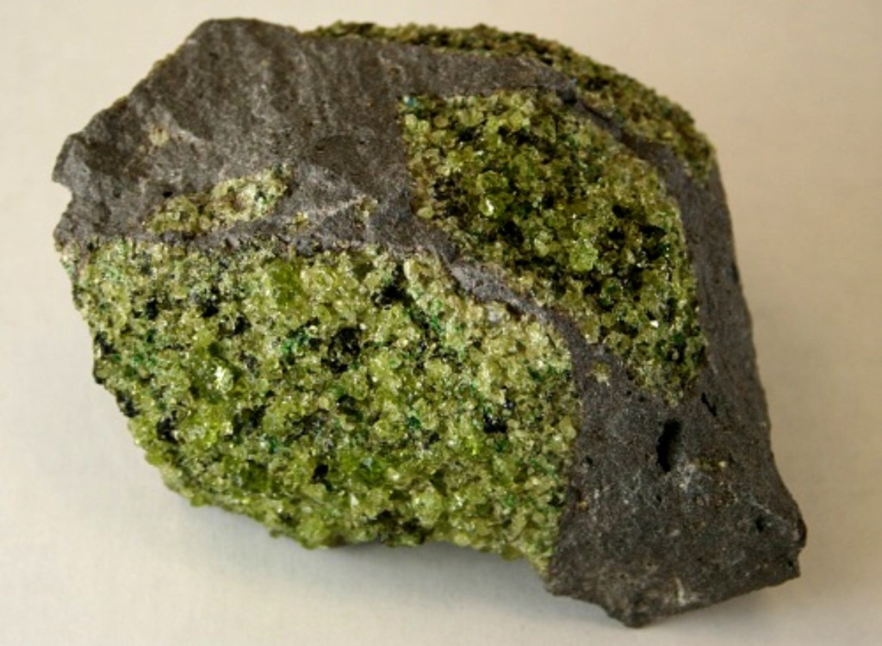
PREGUNTA 29
Este mineral es:
Cuarzo
Ortosa
Fluorita
Olivino

Slide 30
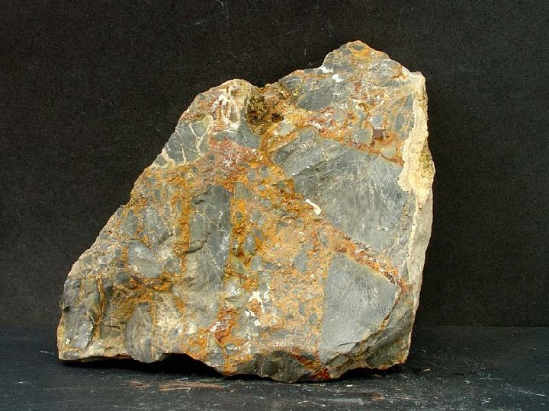
PREGUNTA 30
Esta roca es:
a) Un granito
b) Una arenisca
c) Un conglomerado
d) Una tillita

